Slide 1
МУНИЦИПАЛЬНОЕ ОБРАЗОВАНИЕ ТАЗОВСКИЙ РАЙОН Муниципальное бюджетное дошкольное образовательное учреждение
Интегрированное занятие в старшей группе на тему
«В мире металла»
Подготовили:
Аллабердина Р.З
Тонконогова М.А.

Slide 2
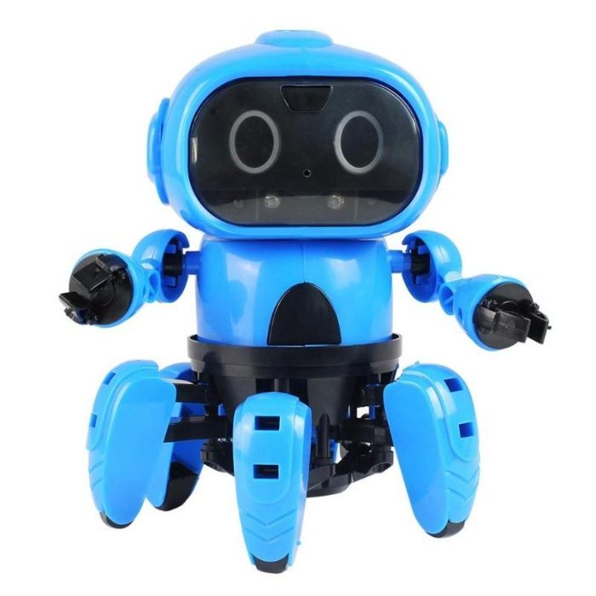
Ребята, к вам в гости пришел робот. Но пришел он не просто так, а хочет спросить у вас, из чего он сделан. А чтобы вам было легче отгадать, он будет загадывать вам загадки, а потом показывать картинки.

Slide 3
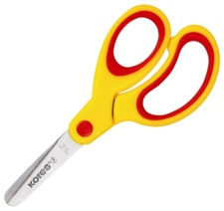
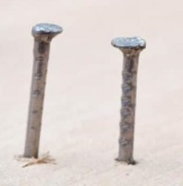
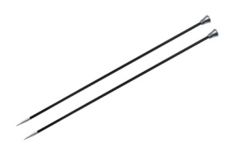
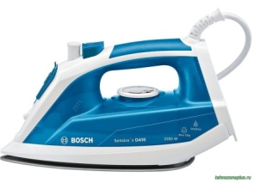
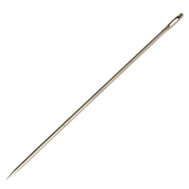
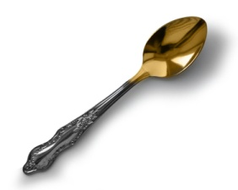
Загадки
Бьют парнишку по фуражке,
Чтоб пожил он в деревяшке.
Два кольца, два конца,
Посередине гвоздик.
Две стройные сестрицы
В руках у мастерицы.
Весь день ныряли в петельки…
И вот он – шарф для Петеньки
Идет пароход —
То взад, то вперед,
А за ним такая гладь —
Ни морщинки не видать.
Если я пуста бываю,
Про себя не забываю,
Но когда несу еду,
Мимо рта я не пройду
Всех на свете обшивает
Что сошьет не надевает.

Slide 4
А из чего сделаны все эти предметы?
Значит, какие они?
Что произойдет с этими предметами, если их опустить в воду?
Если оставить на солнце или подержать в руках?

Slide 5
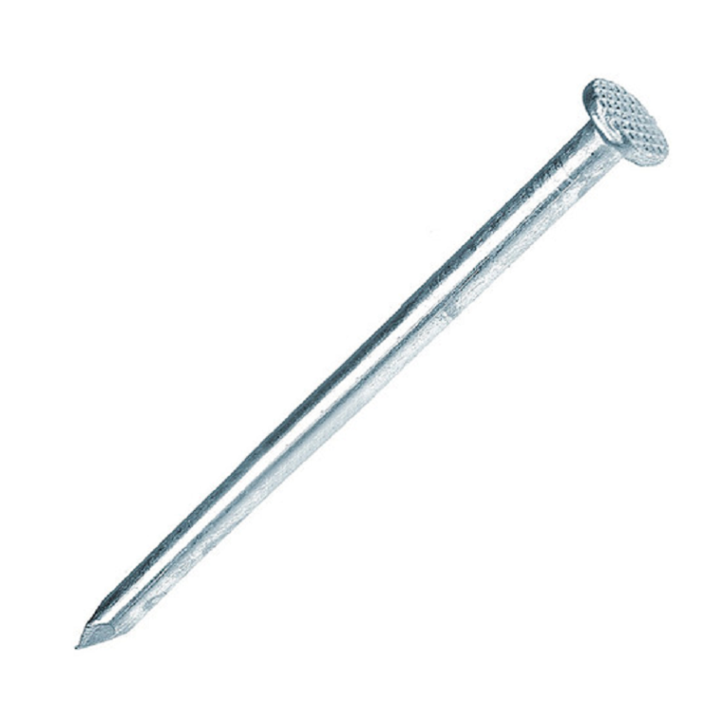
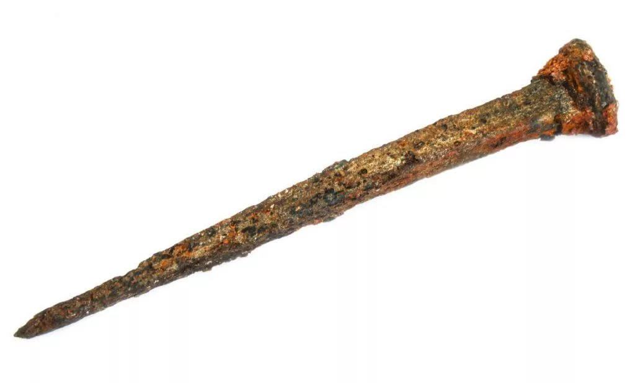
Все эти предметы обладают теплопроводностью. Если металл некоторое время полежит в воде или будет находиться во влажной среде – он заржавеет

Slide 6
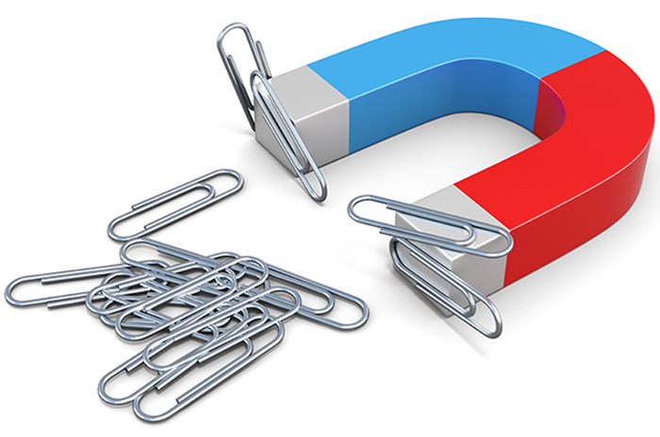
Еще одно свойство металла – магнетизм.
Что же это такое?
Есть такой металл, называется он магнит, он притягивает к себе металлические предметы, они как бы прилипают к нему. Магнит можно применять, собирая мелкие гвозди и другие мелкие предметы. Магниты применяют в радиотехнике, в магнитофонах, в компьютерах.

Slide 7
Ребята, я называю свойства и качества металла в правильном и неправильном значении.
Если, правда, то вы хлопаете в ладоши 1 раз, а если неправда, т. е. неправильно, то сидите тихо.
МЕТАЛЛ-
- Намагничивает деревянные предметы.
- Не нагревается на солнце.
- В воде не тонет.
- На огне нагревается!
- Тонет в воде!
- Блестящие!
Звонкие
- Под воздействием влаги ржавеют.
Посмотрите вокруг себя и назовите металлические предметы, которые вы видите.

Slide 8
Игра «Кто больше»
РОБОТ просит вас найти как можно больше предметов из металла, которые находятся в нашей группе/ дома
Ребята, давайте еще раз вспомним свойства, которыми обладает металл.

Slide 9
А сейчас вспомним из чего сделаны следующие предметы:
Стол - …… из дерева
Стакан-......из стекла
Тетрадь-…..из бумаги
Мяч-….. из резины
Конструктор-…. из пластмасса
Стул-…..
Иголка-….
Окно-…..
Майка-…..

Slide 11
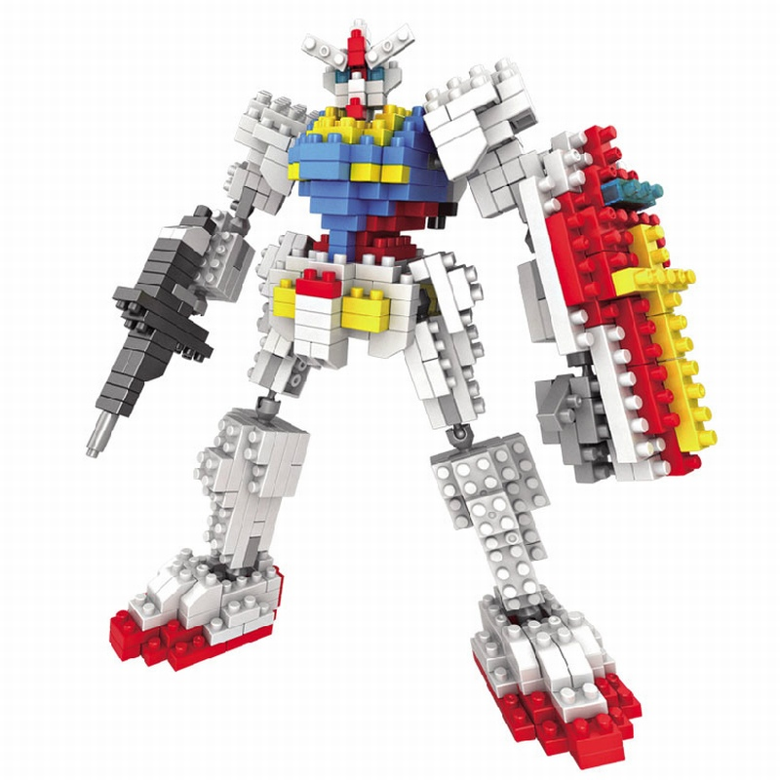
Ребята сделайте из конструктора Робота.
Внимательно посмотрите какие детали вам нужны.

Slide 12
Ребята, что нового вы узнали?
В какие игры играли?
Что еще делали?
Что вам понравилось больше всего?

